Slide 1


Развитие Творческого Воображения (РТВ)
Рубина Наталия Викторовна
Москва, 20 декабря 2019 года
http://triz-summit.ru

Slide 2
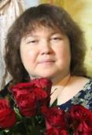
Преподаватель
Рубина Наталия Викторовна
Участники семинара
Преподаватель-методист по ТРИЗ
Мастер ТРИЗ
Руководитель проекта «Кубок ТРИЗ Саммита»
Автор программ, методических материалов для педагогов и учебных материалов для детей по курсам ТРИЗ
Кассу Р.;
Кулаков А.В.;
Прокопенко М.Н.;
Сидоренко М.Ю.;
Харитонов А.С.;
Щедрин Н.А.

Slide 3
Цель лекции
Знакомство с курсом Развития Творческого Воображения (РТВ)
Практика применения методов РТВ
(Приемы фантазирования + универсальные характеристики объектов)

Slide 4
ПРИЕМЫ ФАНТАЗИРОВАНИЯ
А - увеличить, уменьшить.
Б - объединить, разъединить.
В - "наоборот" /т.е. заменить данное свойство "анти-свойством"/.
Г - ускорить, замедлить.
Д - сместить во времени вперед, сместить во времени назад.
Е - изменить зависимость "свойства" - "время" или "структура - время".
Ж - отделить функцию от объекта.
З - изменить связь между объектами и средой /включая замену среды/.
И - изменить количественный показатель /константу/.

Slide 5
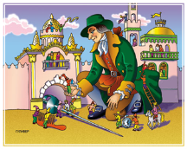
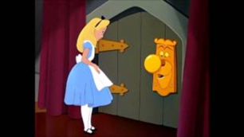
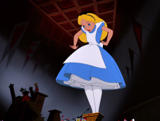



УВЕЛИЧИТЬ - УМЕНЬШИТЬ
«Да-нетки»
«Человек в лифте»
«Большая больница в маленьком городе»
Упражнение «Что бывает…»

Slide 6
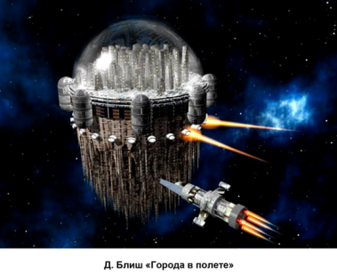
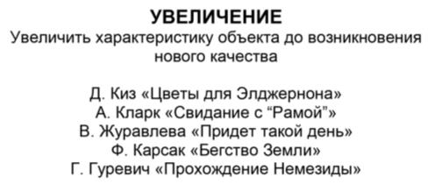
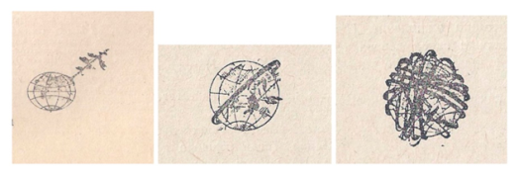
УВЕЛИЧИТЬ - УМЕНЬШИТЬ
Из картотеки П.Р. Амнуэля

Slide 7
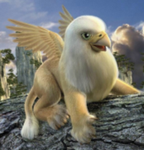

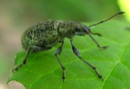
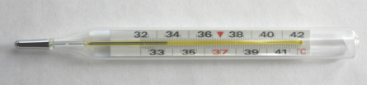
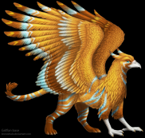
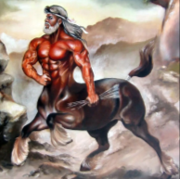
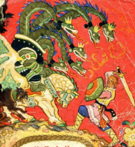
ОБЪЕДИНИТЬ - РАЗЪЕДИНИТЬ
«Да-нетка».
Термометр для долгоносика
Фантастические животные
Объединять и разъединять системы, элементы, надсистемы, свойства и функции

Slide 8
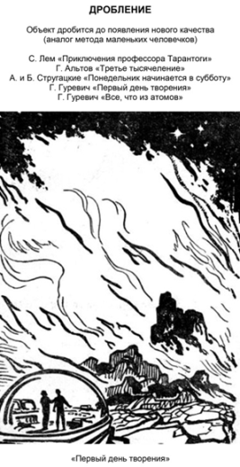
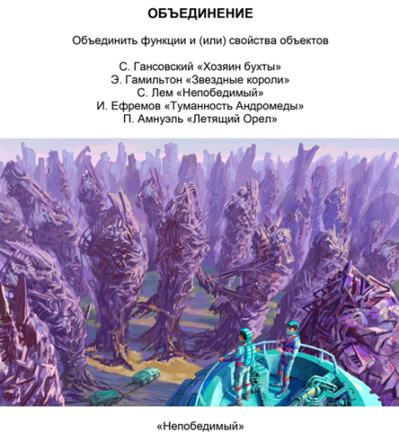
ОБЪЕДИНИТЬ - РАЗЪЕДИНИТЬ
Из картотеки П.Р. Амнуэля

Slide 9
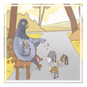
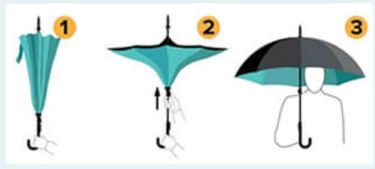
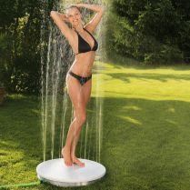
НАОБОРОТ
Никогда не мойте руки, Уши, шею и лицо. Это вредное занятие Не приводит ни к чему. Вновь испачкаются руки, Уши, шея и лицо. | Так зачем же тратить силы, Время попусту терять. Стричься тоже бесполезно, Никому это не нужно - К старости сама собою Облысеет голова. Г. Остер.
Зонт-наоборот
Душ-наоборот

Slide 10
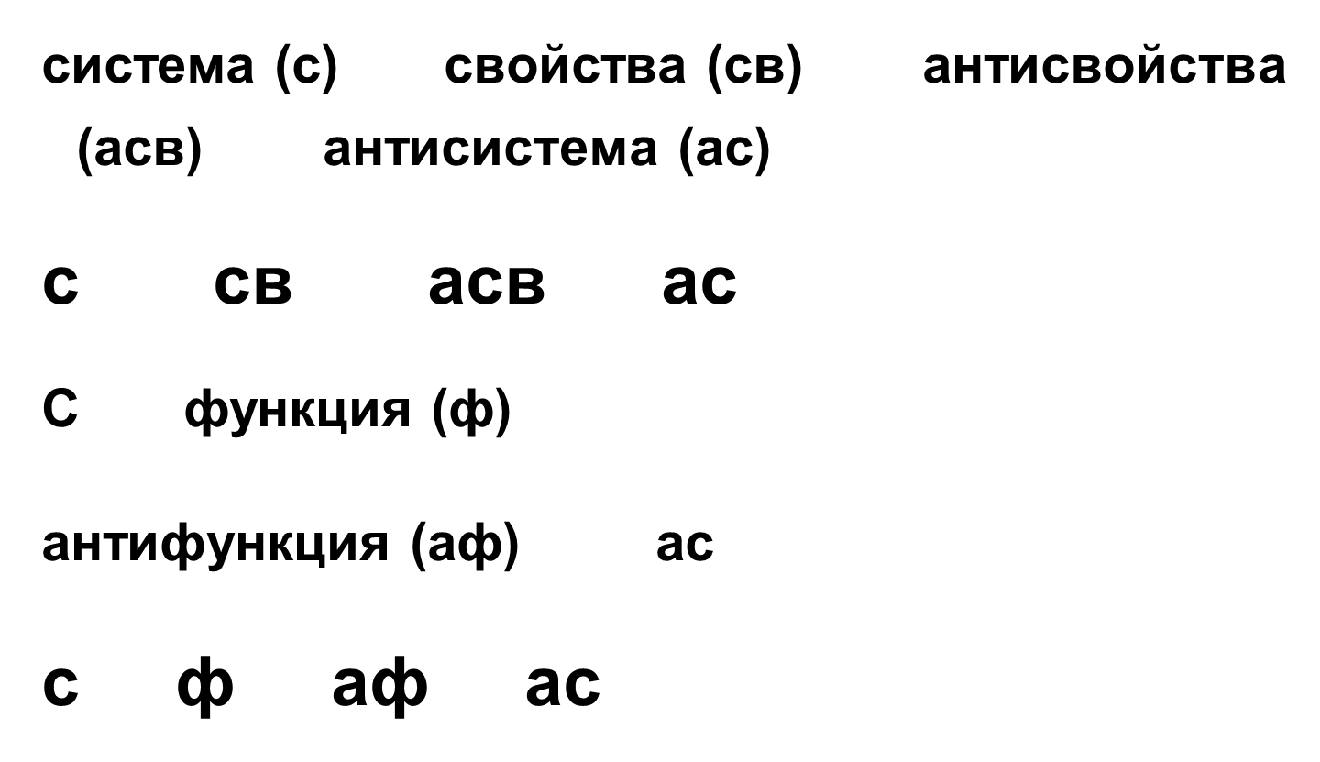

НАОБОРОТ

Slide 11
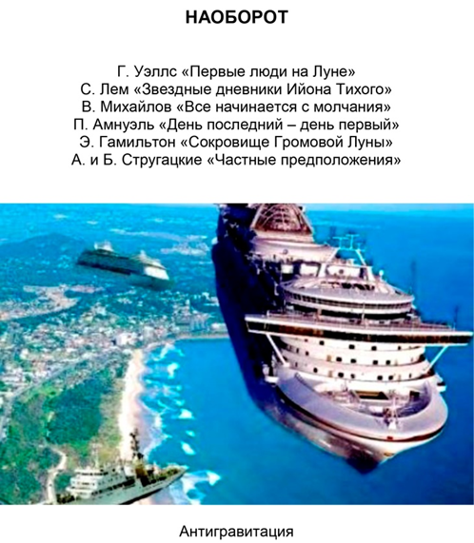
НАОБОРОТ
Из картотеки П.Р. Амнуэля

Slide 12
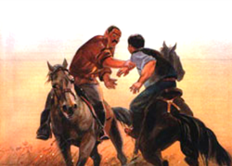
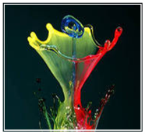
УСКОРИТЬ - ЗАМЕДЛИТЬ
«Да-нетка»
Два джигита соревнуются, чей конь последним придет к финишу. Но дело не идет, оба стоят на месте. Они обращаются за советом к мудрецу. Старик подошел, шепнул что-то на ухо каждому. После этого они поскакали во весь опор. Что сказал мудрец?
Ускоренная и замедленная съемка

Slide 13
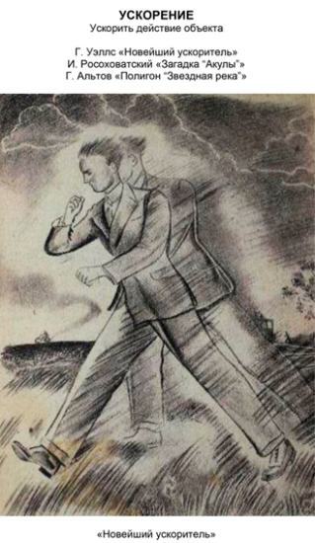

УСКОРИТЬ - ЗАМЕДЛИТЬ
Из картотеки П.Р. Амнуэля

Slide 14
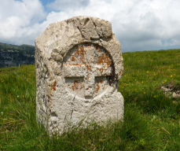
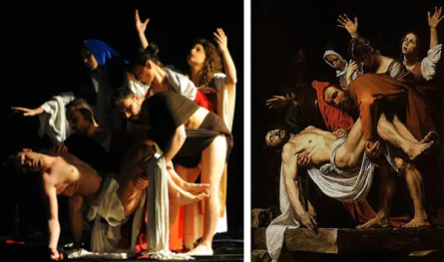
ДИНАМИКА - СТАТИКА
«Да-нетки».
«Пограничный камень»
«Шеренга манекенов»
Ожившие картины Караваджо

Slide 15
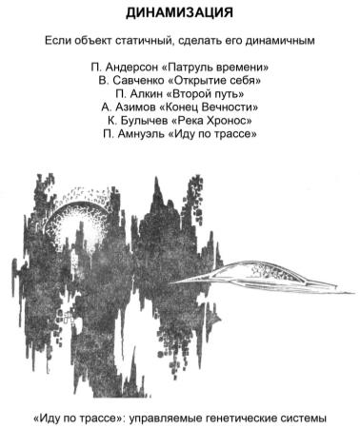
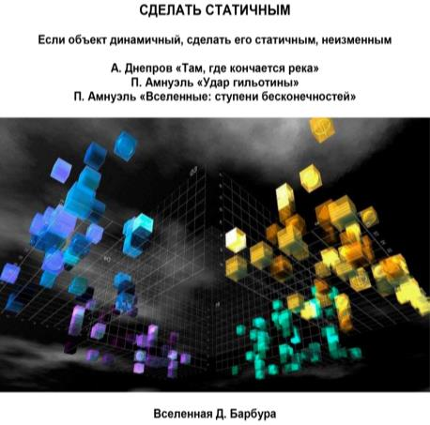
ДИНАМИКА - СТАТИКА
Из картотеки П.Р. Амнуэля

Slide 16
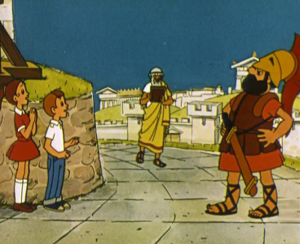


СМЕСТИТЬ ВО ВРЕМЕНИ ВПЕРЕД или НАЗАД

Slide 17
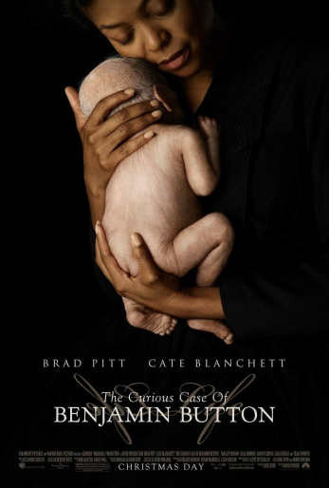
ИЗМЕНИТЬ ЗАВИСИМОСТЬ «СВОЙСТВА – ВРЕМЯ»
Загадочная история Бенджамина Баттона.
Человек рождается стариком и со временем молодеет.

Slide 18
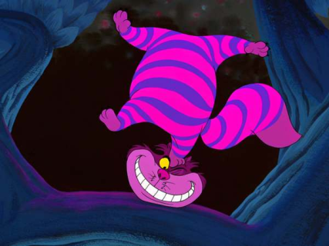
ОТДЕЛИТЬ ФУНКЦИЮ ОТ ОБЪЕКТА
Упражнение: нарисовать КОТА, не рисуя КОТА

Slide 19
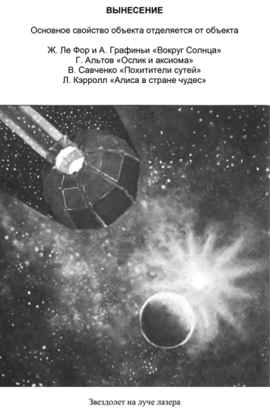
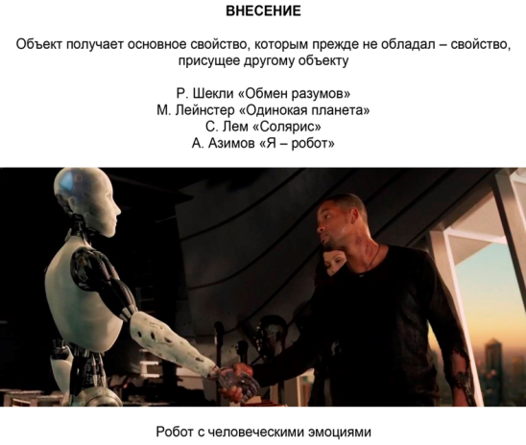
ВНЕСЕНИЕ - ВЫНЕСЕНИЕ
Из картотеки П.Р. Амнуэля

Slide 20
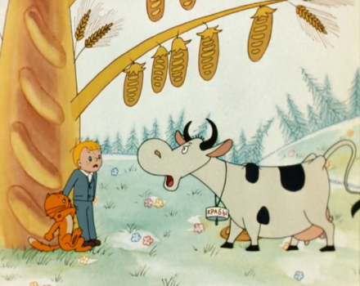
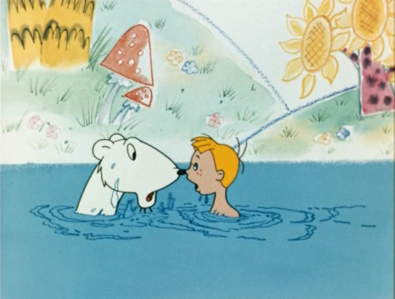
ИЗМЕНИТЬ СВЯЗЬ МЕЖДУ ОБЪЕКТОМ И СРЕДОЙ

Slide 21
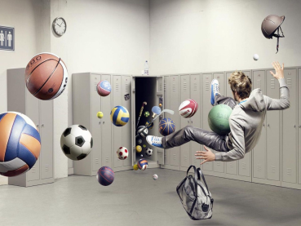
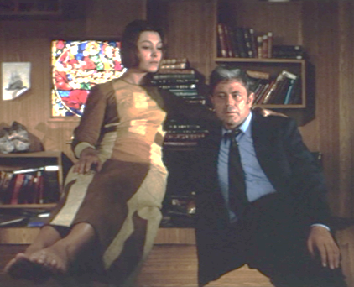
ИЗМЕНИТЬ КОНСТАНТУ

Slide 22
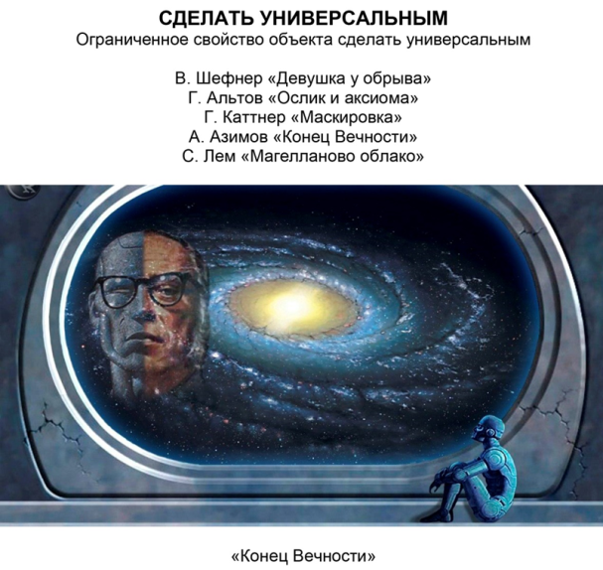
СДЕЛАТЬ УНИВЕРСАЛЬНЫМ
Из картотеки П.Р. Амнуэля

Slide 23

ОГРАНИЧЕНИЕ ФУНКЦИЙ И СВОЙСТВ
Из картотеки П.Р. Амнуэля

Slide 24
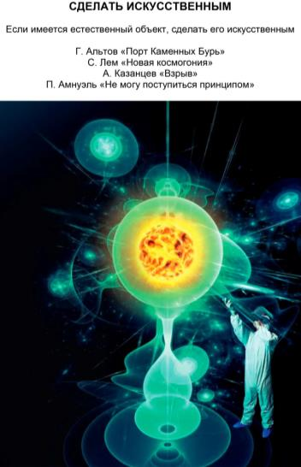

СДЕЛАТЬ ИСКУССТВЕННЫМ - ЕСТЕСТВЕННЫМ
Из картотеки П.Р. Амнуэля

Slide 25
УНИВЕРСАЛЬНЫЕ ХАРАКТЕРИСТИКИ
Вещество, физическое состояние
Микроструктура
Объект
Надсистема
Направление развития
Воспроизведение
Энергопитание
Способ передвижения
Сфера распространения
Уровень организации, управления
Цель, назначение, смысл существования

Slide 26
Домашнее задание
У Вас есть название для рассказа или мультфильма (символическая аналогия). Используйте методику «Сказки с противоречиями» для развития сюжета. Для получения первоначальной идеи можно использовать результаты Вашей работы по Морф-анализу и МФО. Можно использовать эпизоды, придуманные в упражнении «Точка зрения» и любые идеи, полученные с помощью других методов создания сказок.
Примените приемы фантазирования к вашему объекту. Выберите самую интересную идею, придумайте сюжет рассказа.

Slide 27


Notes:
27

